Slide 1
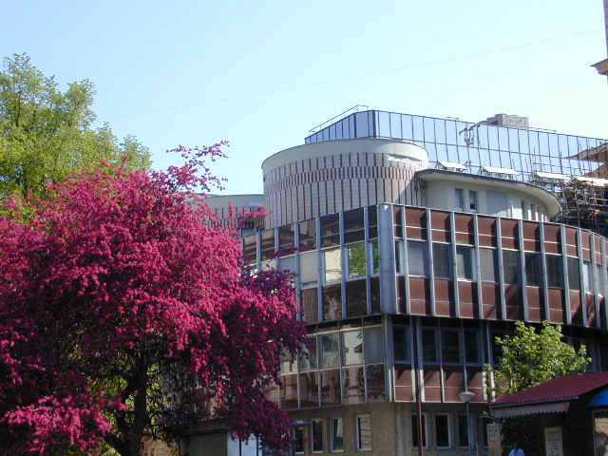
Historie transplantace srdce v Brně z pohledu chirurgů
J. Černý
P. Němec
Centrum kardiovaskulární a transplantační chirurgie Brno

Slide 2
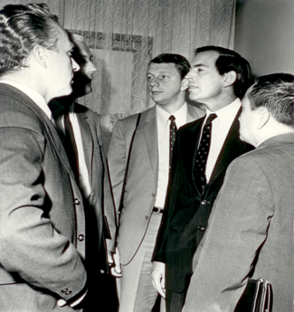
Centrum kardiovaskulární a transplantační chirurgie Brno

Slide 3
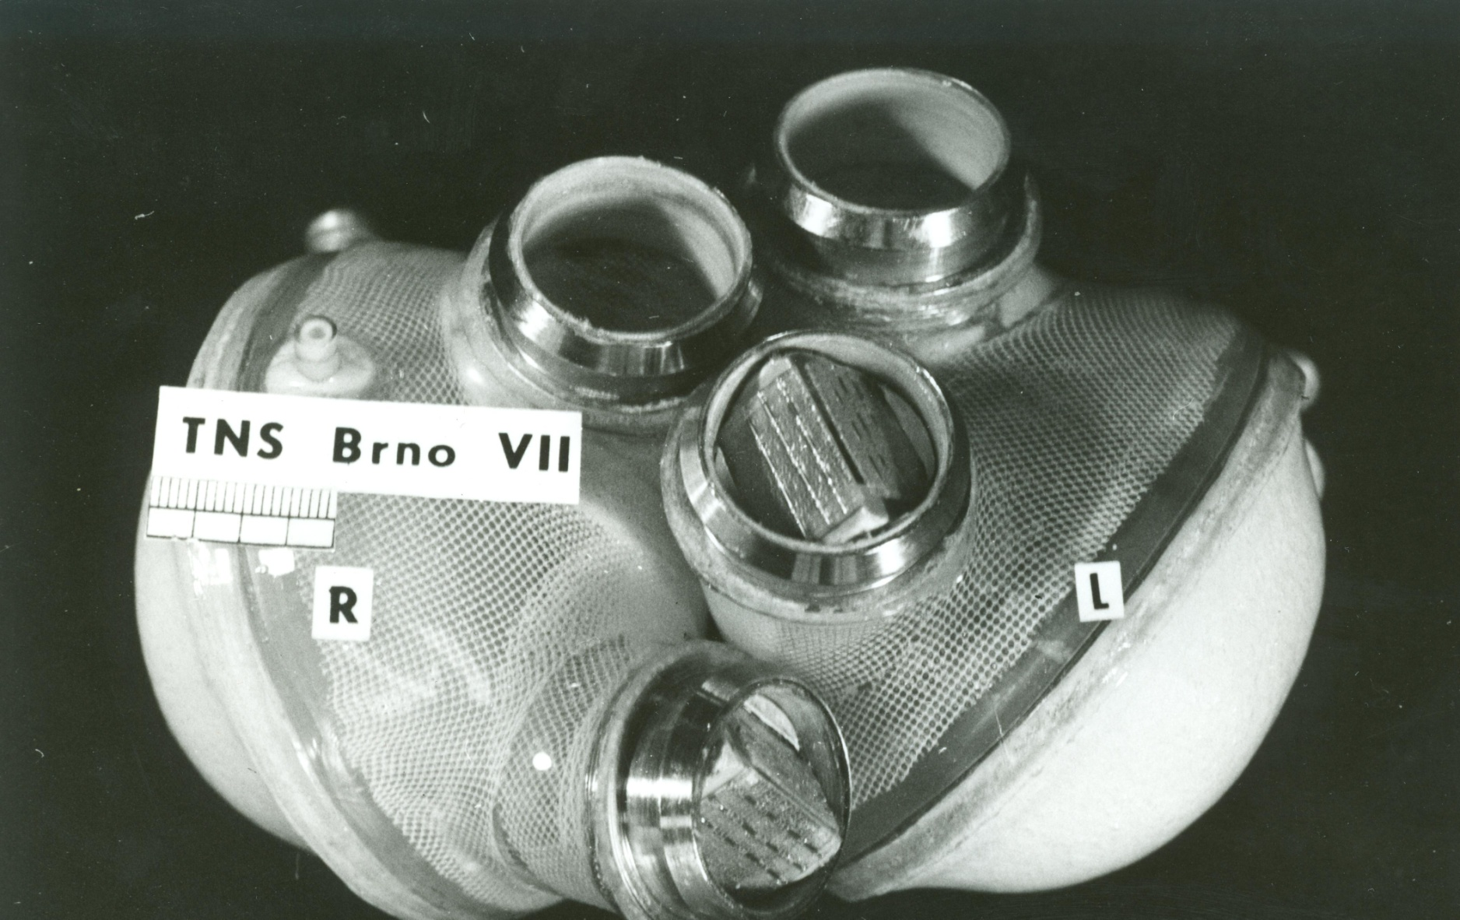
Centrum kardiovaskulární a transplantační chirurgie Brno

Slide 4
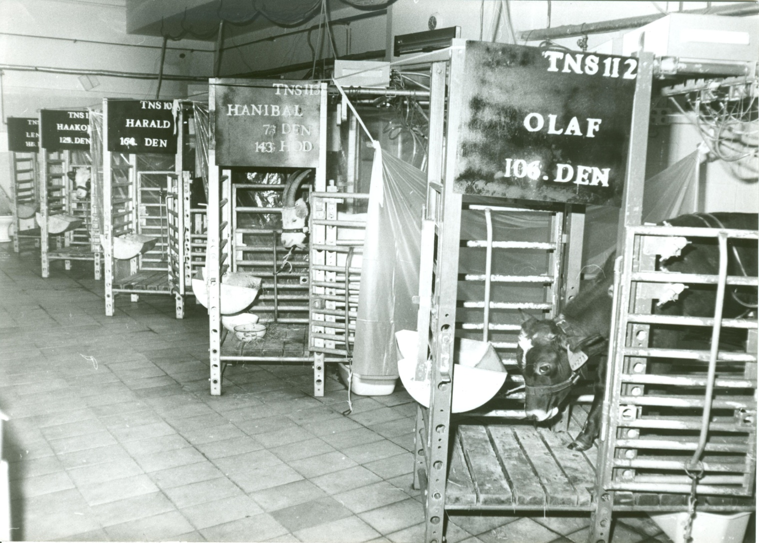
Centrum kardiovaskulární a transplantační chirurgie Brno

Slide 5
Implantaci umělého srdce v experimentu jsme prováděli:
v Brně
v Zabrze (Polsko)
v Rostocku (NDR)
v Moskvě
Centrum kardiovaskulární a transplantační chirurgie Brno

Slide 6
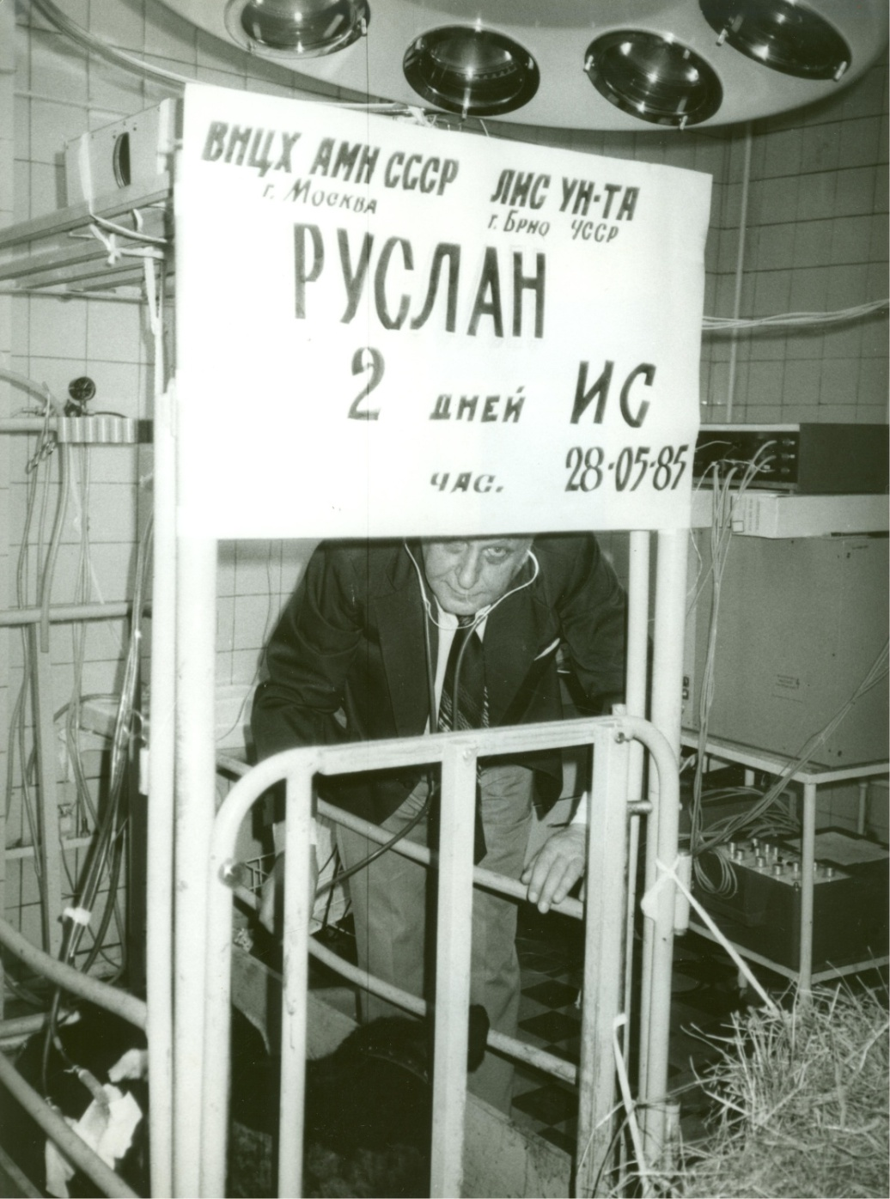
Centrum kardiovaskulární a transplantační chirurgie Brno

Slide 7
Implantace brněnského umělého srdce v klinice
Brno
Praha - IKEM
Zabrze - Polsko
Centrum kardiovaskulární a transplantační chirurgie Brno

Slide 8
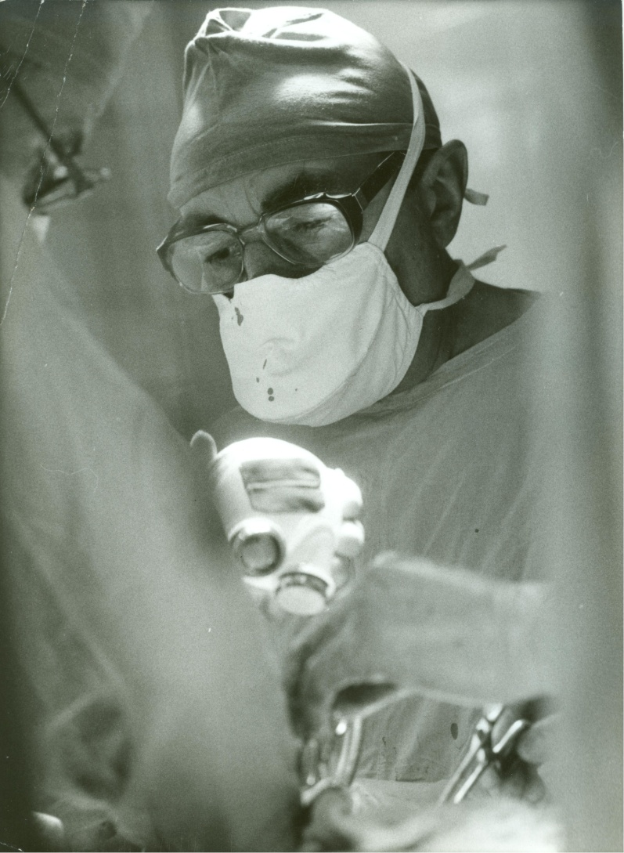
Centrum kardiovaskulární a transplantační chirurgie Brno

Slide 9
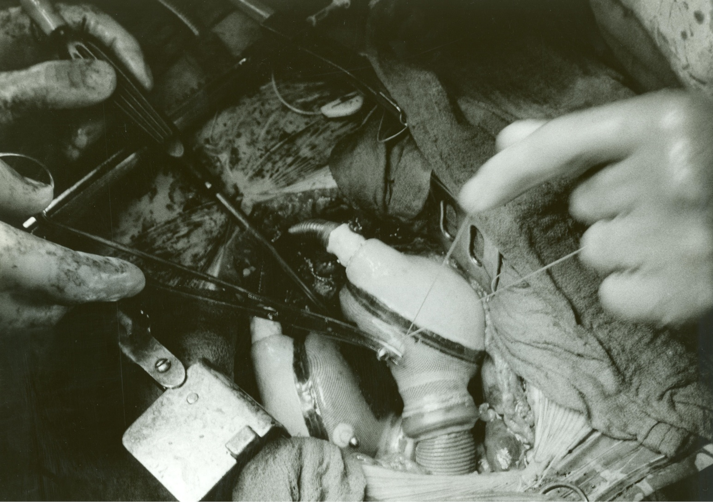
Centrum kardiovaskulární a transplantační chirurgie Brno

Slide 10
První srdeční transplantaci jsme provedli dne 1.7.1992 u 40-letého nemocného z Ostravy s dilatační kardiomyopatií.
Nemocný zemřel za 22 dní po transplantaci na akutní rejekci.
Centrum kardiovaskulární a transplantační chirurgie Brno

Slide 11
Technika srdeční transplantace
32 nemocných – dle Lower-Schumway
Ostatní – bikavální technika
Centrum kardiovaskulární a transplantační chirurgie Brno

Slide 12
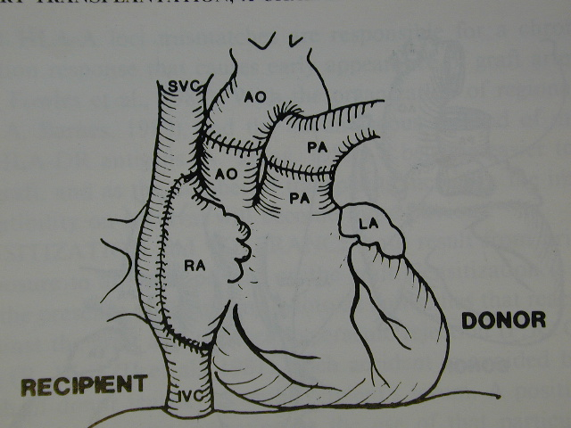
Centrum kardiovaskulární a transplantační chirurgie Brno

Slide 13
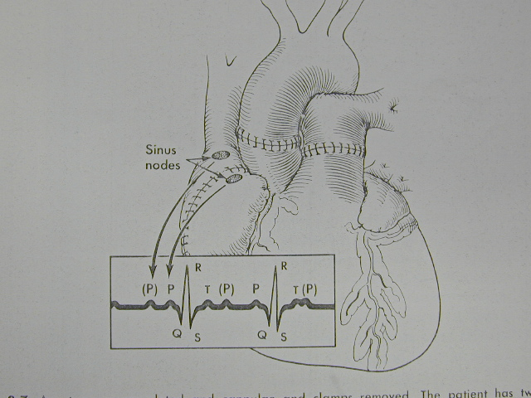
Centrum kardiovaskulární a transplantační chirurgie Brno

Slide 14
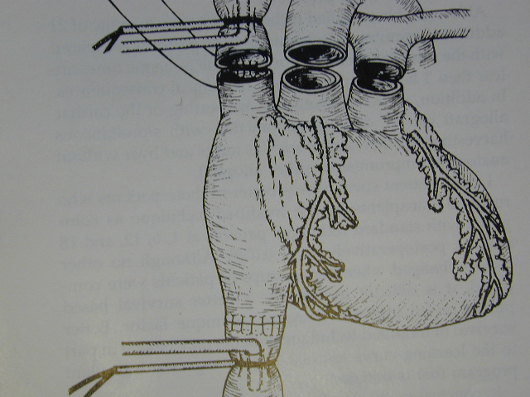
Centrum kardiovaskulární a transplantační chirurgie Brno

Slide 15
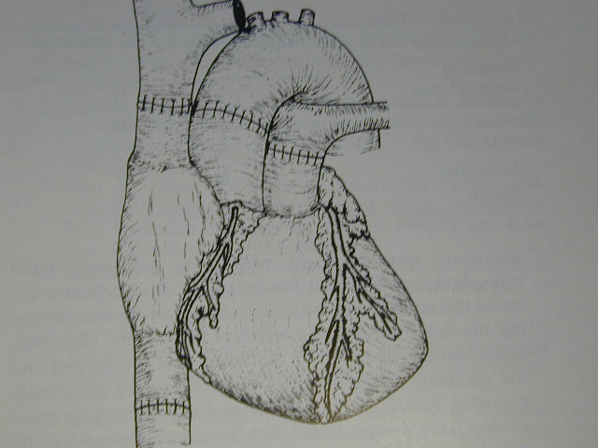
Centrum kardiovaskulární a transplantační chirurgie Brno

Slide 16
MARKÉTA – první dítě v roce 1995 po OTS v CKTCH
Centrum kardiovaskulární a transplantační chirurgie Brno

Slide 17
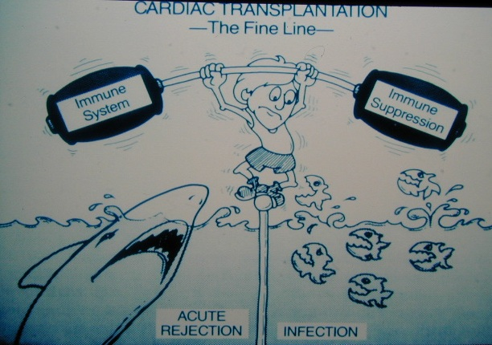
Centrum kardiovaskulární a transplantační chirurgie Brno

Slide 18
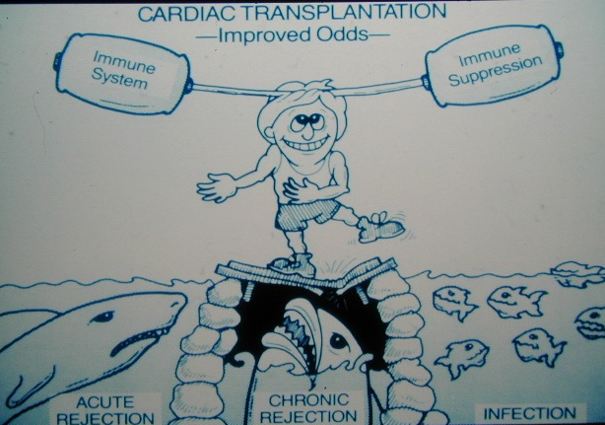
Centrum kardiovaskulární a transplantační chirurgie Brno

Slide 19
20 let transplantace srdce v Brně
1.7.1992 – květen 2012
416 transplantací srdce
Z toho 26 u dětí
Celkem 6 retransplantací srdce
14 nemocných po nasazení mechanické srdeční podpory
Centrum kardiovaskulární a transplantační chirurgie Brno

Slide 20
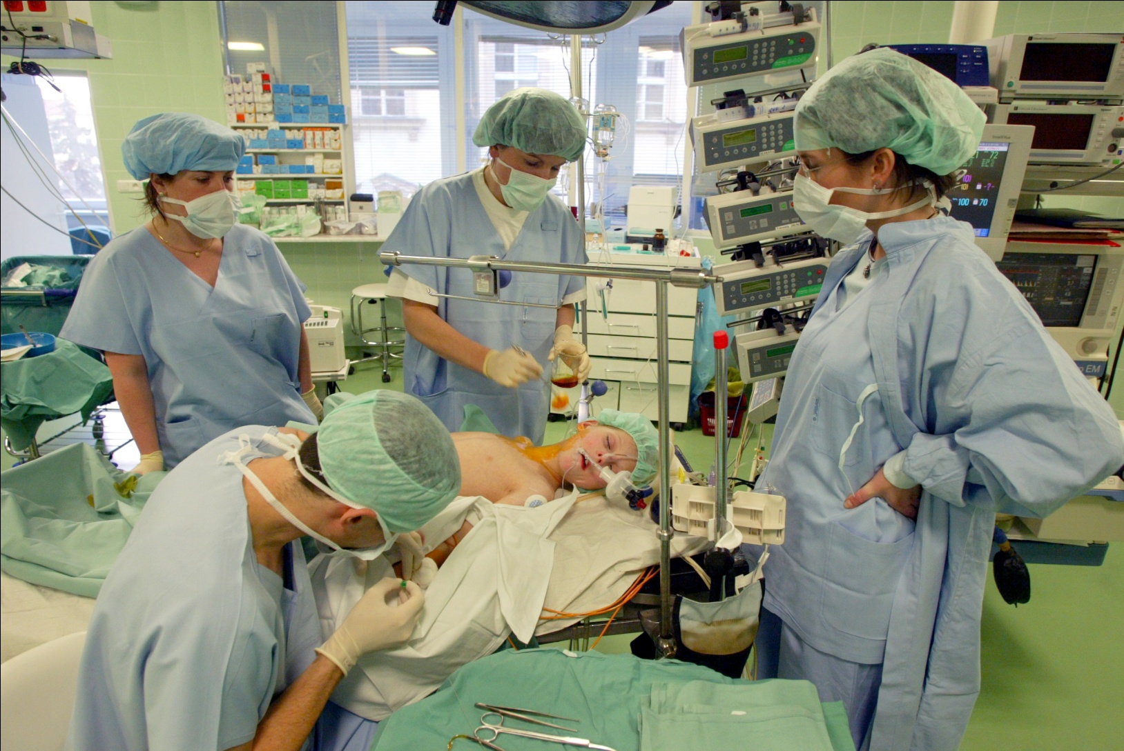
Centrum kardiovaskulární a transplantační chirurgie Brno

Slide 21
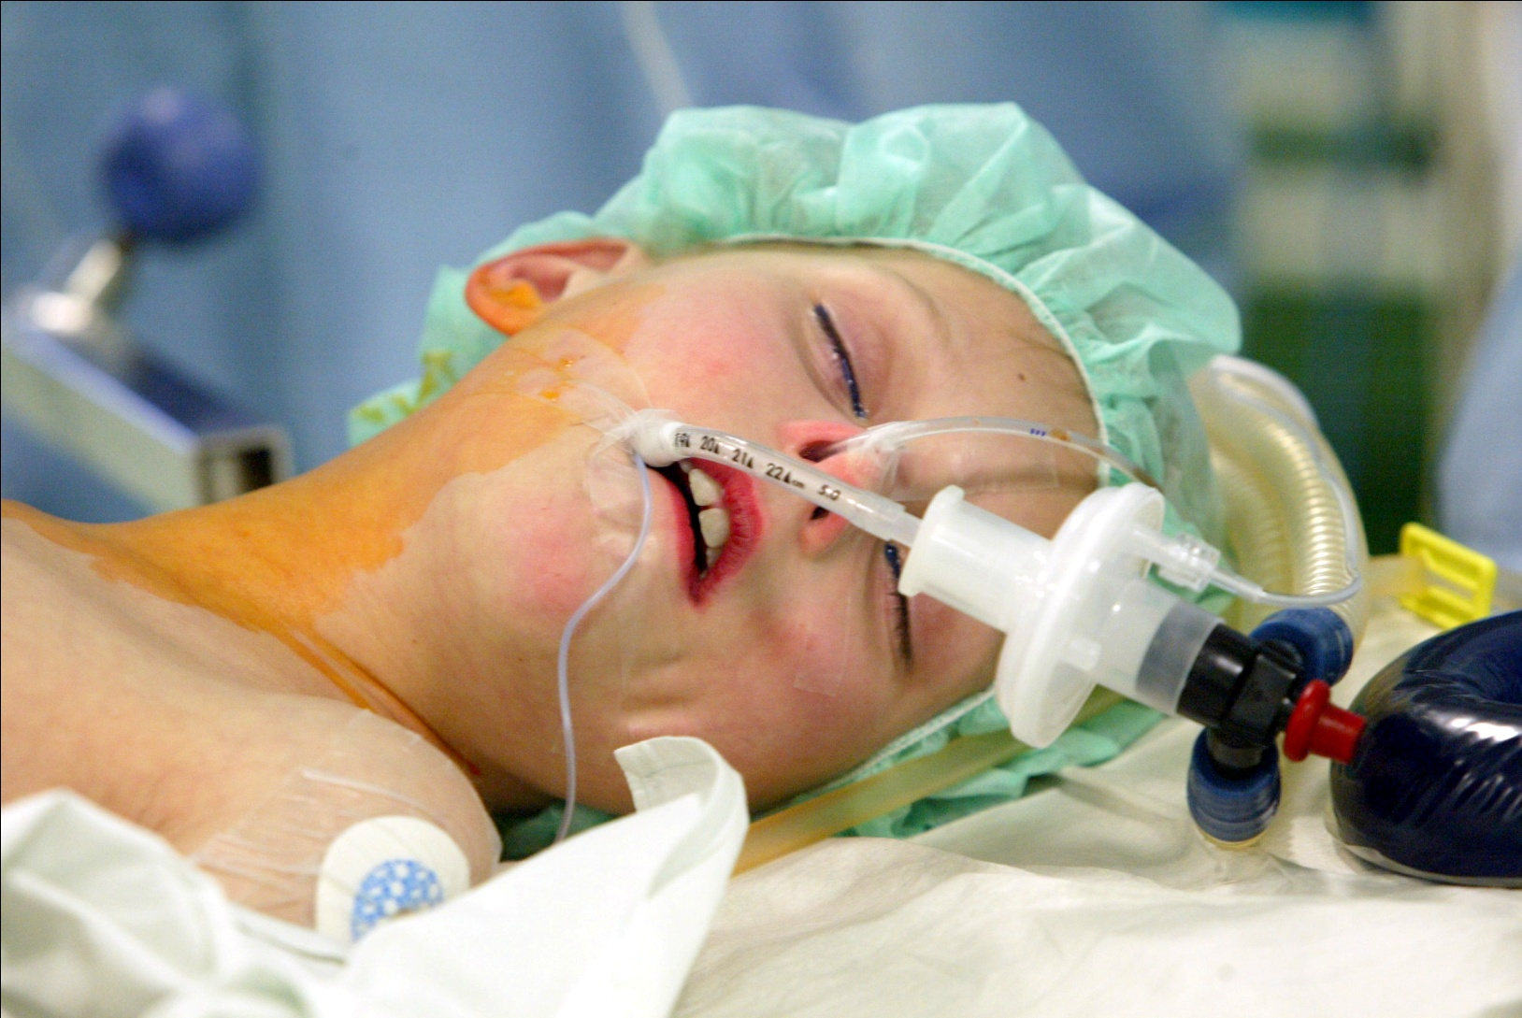
Centrum kardiovaskulární a transplantační chirurgie Brno

Slide 22
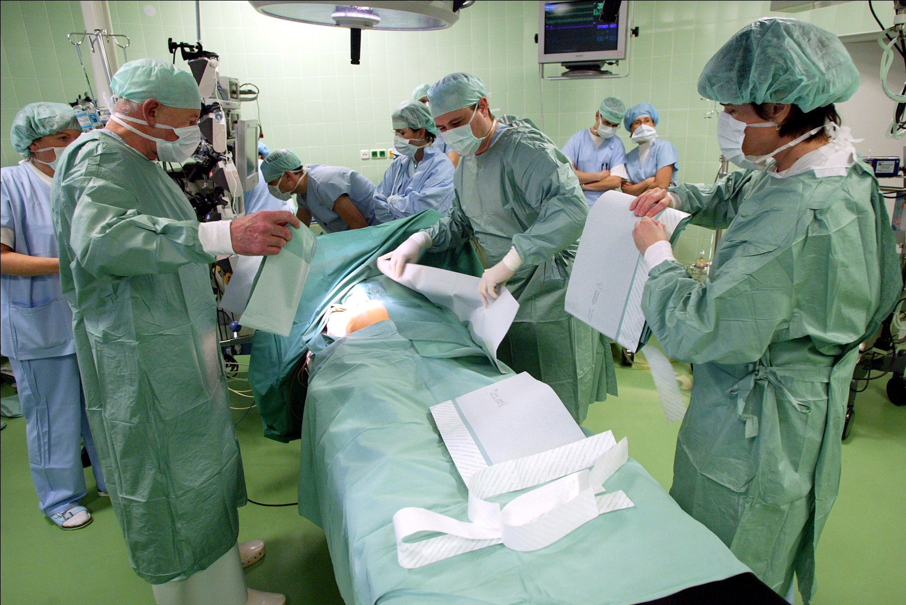
Centrum kardiovaskulární a transplantační chirurgie Brno

Slide 23
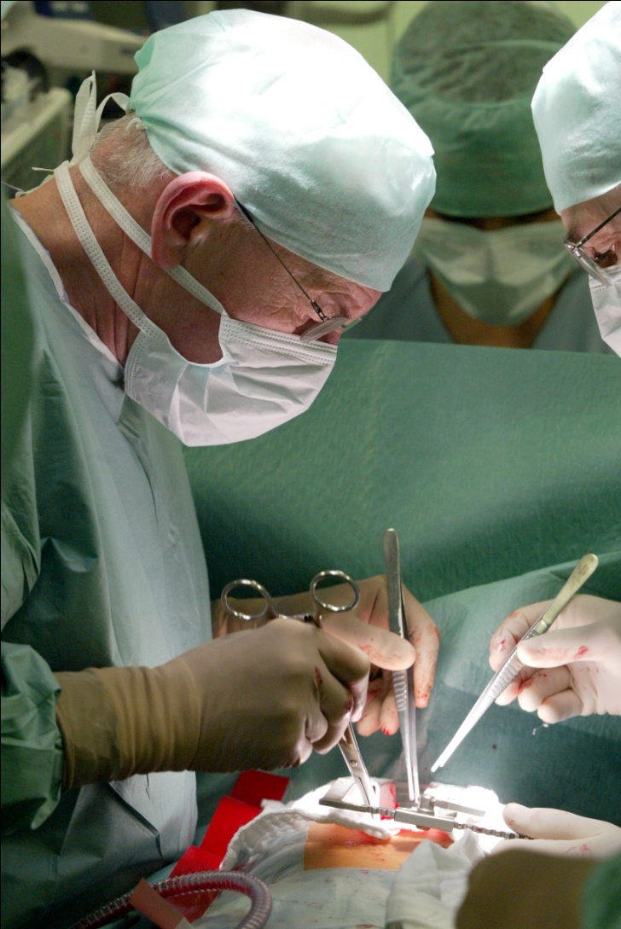
Centrum kardiovaskulární a transplantační chirurgie Brno

Slide 24
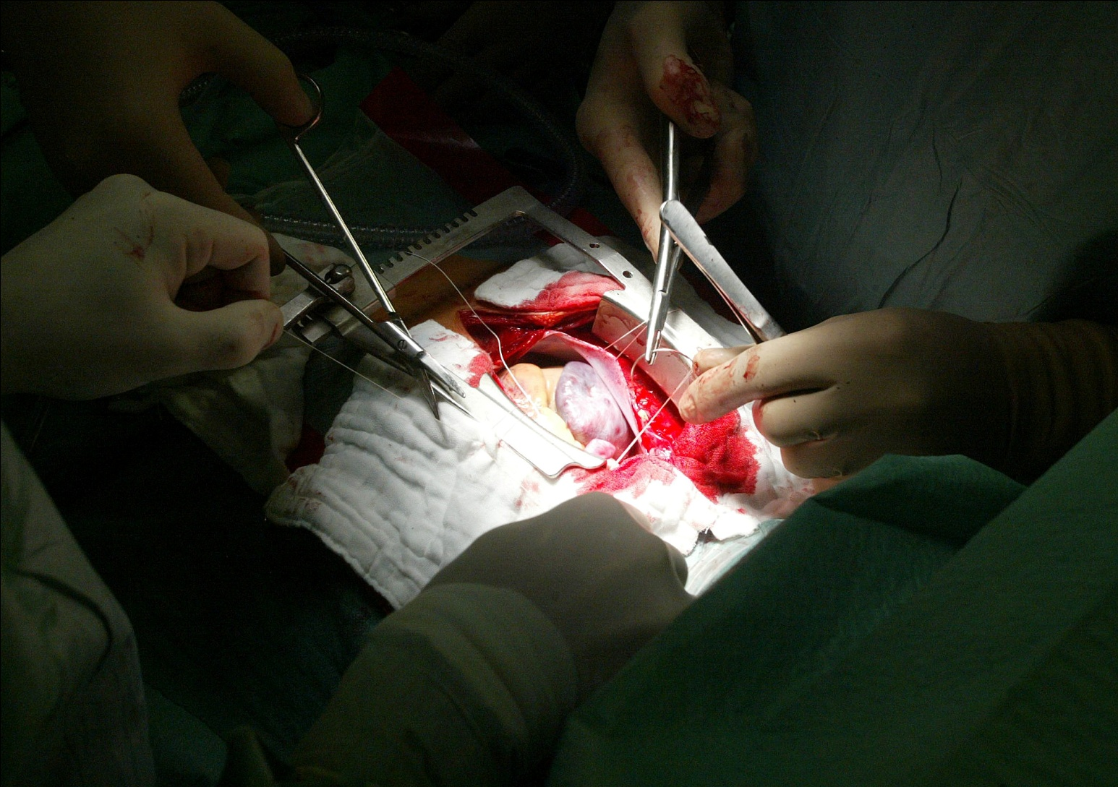
Centrum kardiovaskulární a transplantační chirurgie Brno

Slide 25
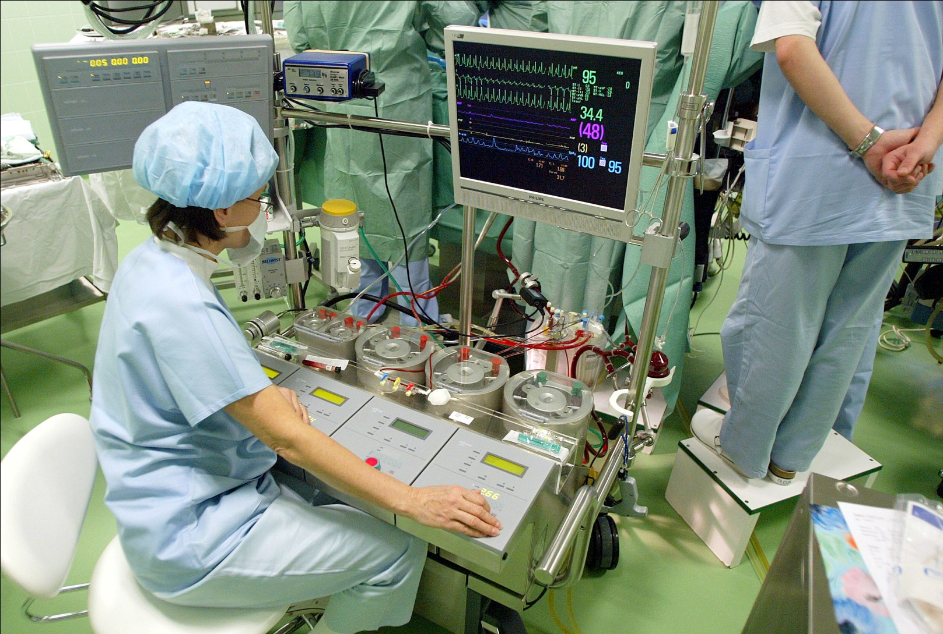
Centrum kardiovaskulární a transplantační chirurgie Brno

Slide 26
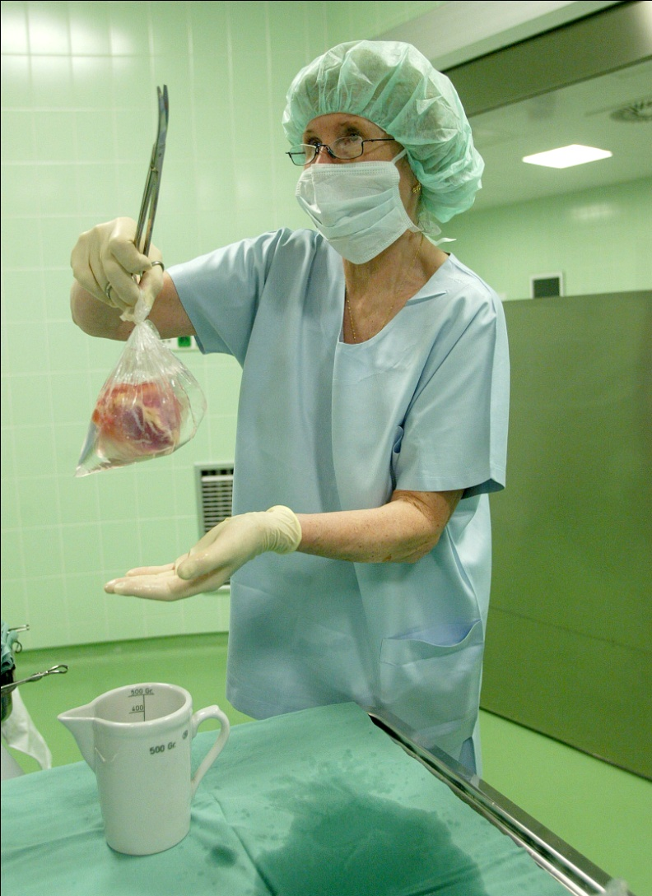
Centrum kardiovaskulární a transplantační chirurgie Brno

Slide 27
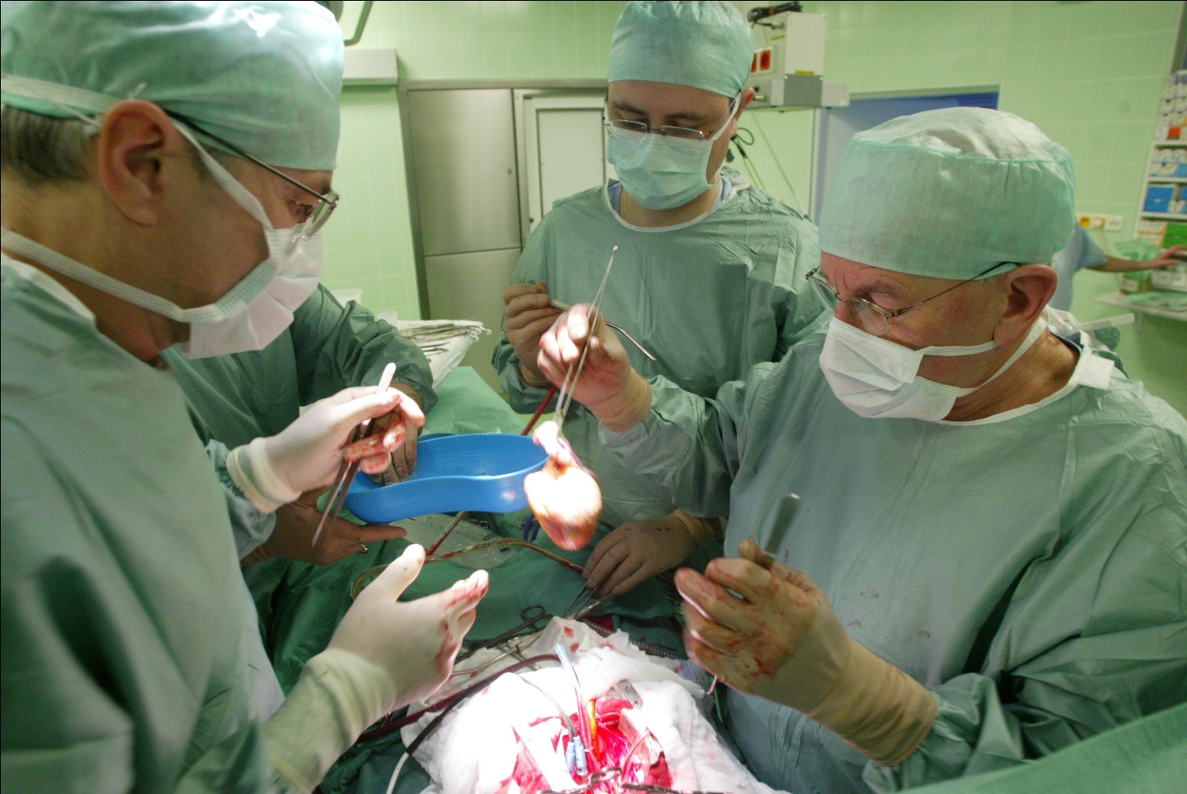
Centrum kardiovaskulární a transplantační chirurgie Brno

Slide 28
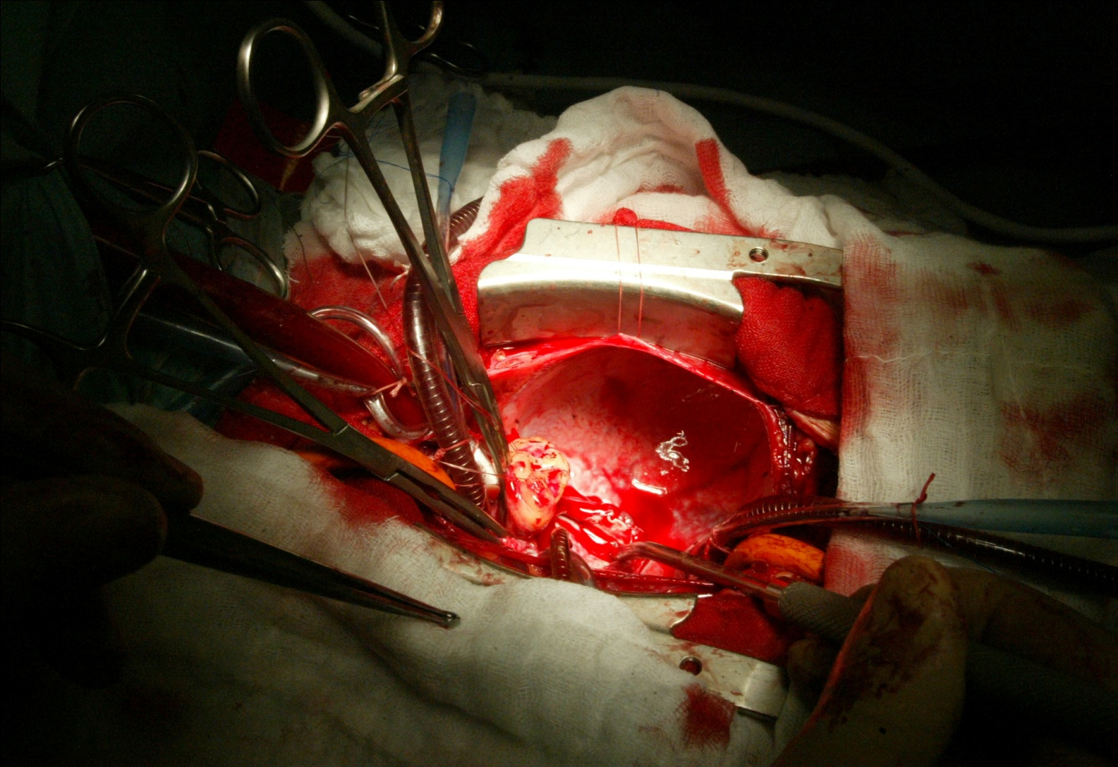
Centrum kardiovaskulární a transplantační chirurgie Brno

Slide 29
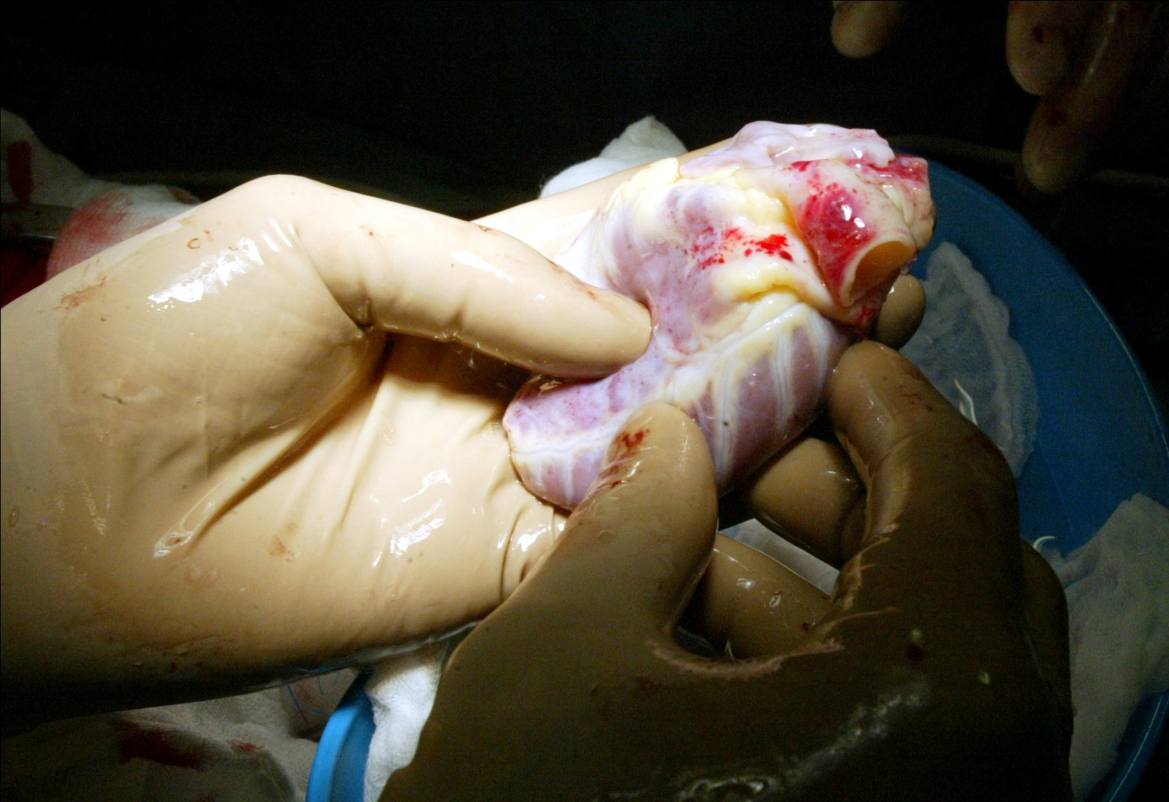
Centrum kardiovaskulární a transplantační chirurgie Brno

Slide 30
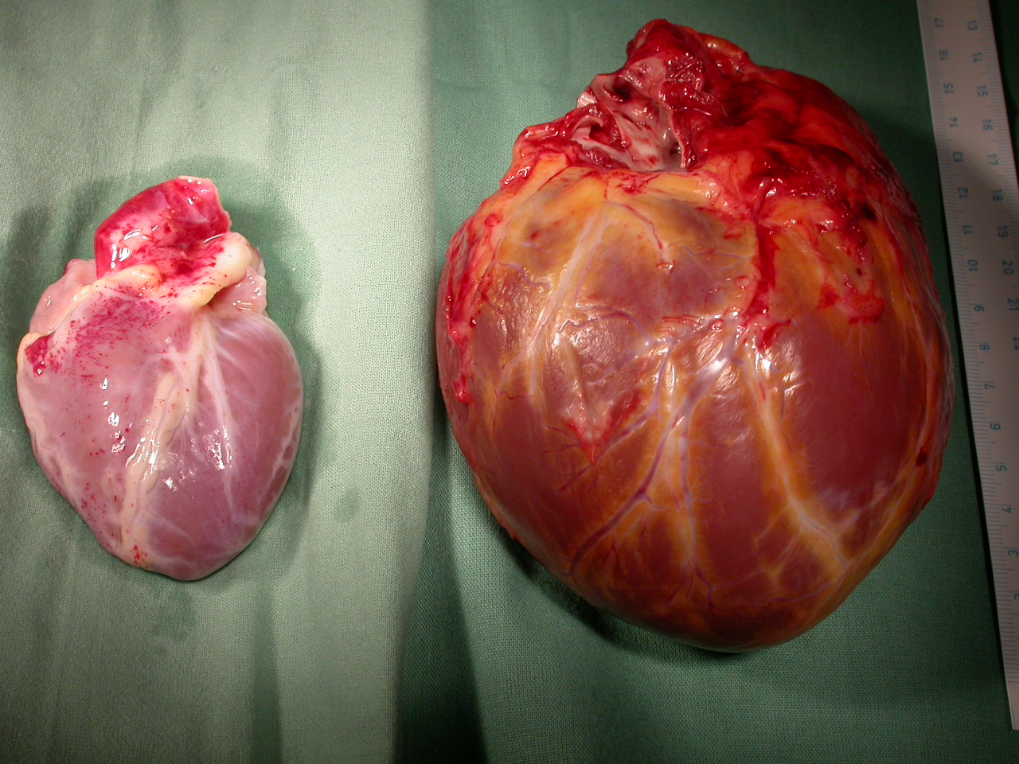
Centrum kardiovaskulární a transplantační chirurgie Brno

Slide 31
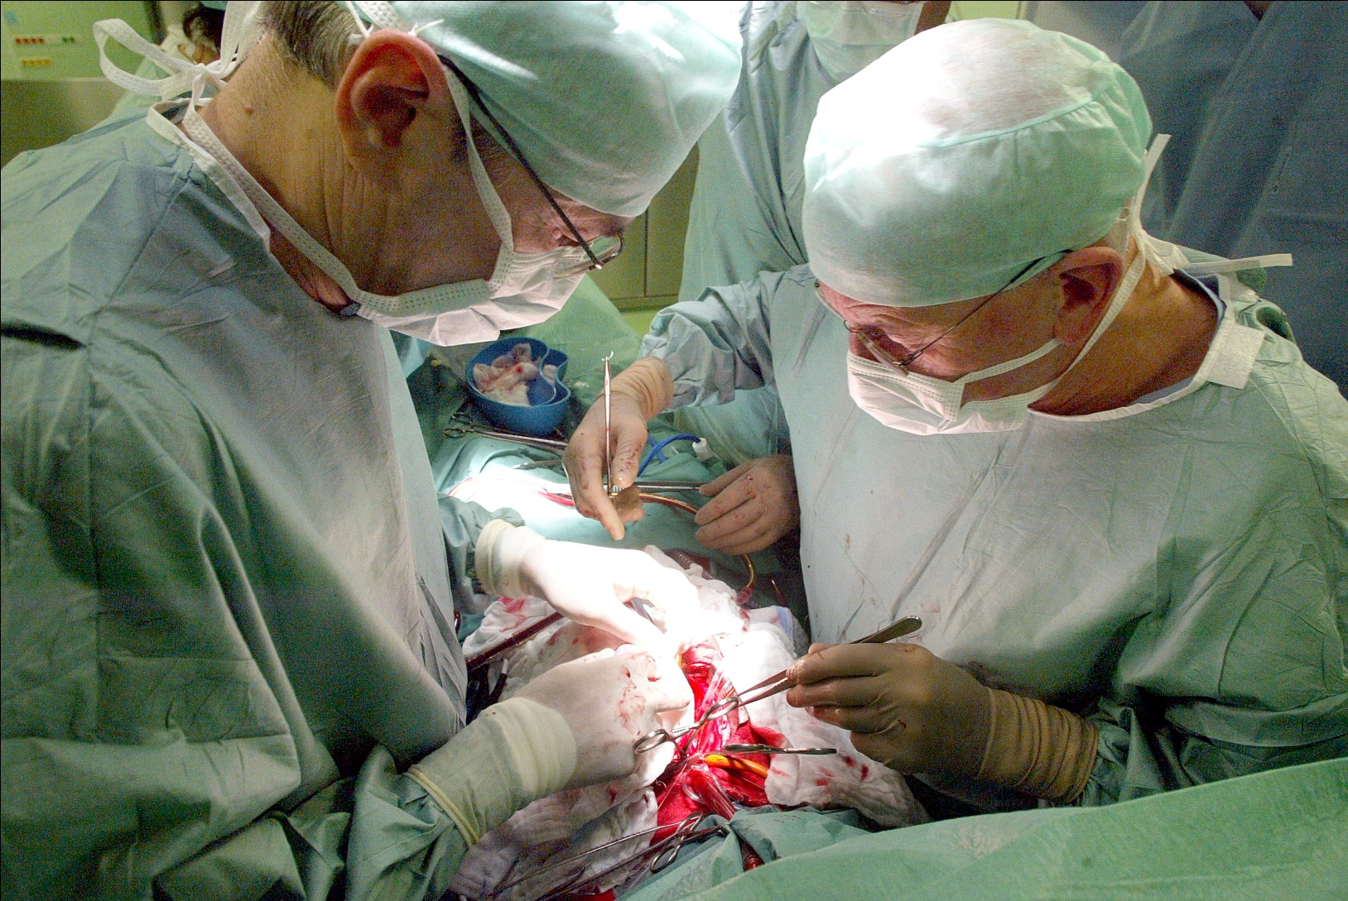
Centrum kardiovaskulární a transplantační chirurgie Brno

Slide 32
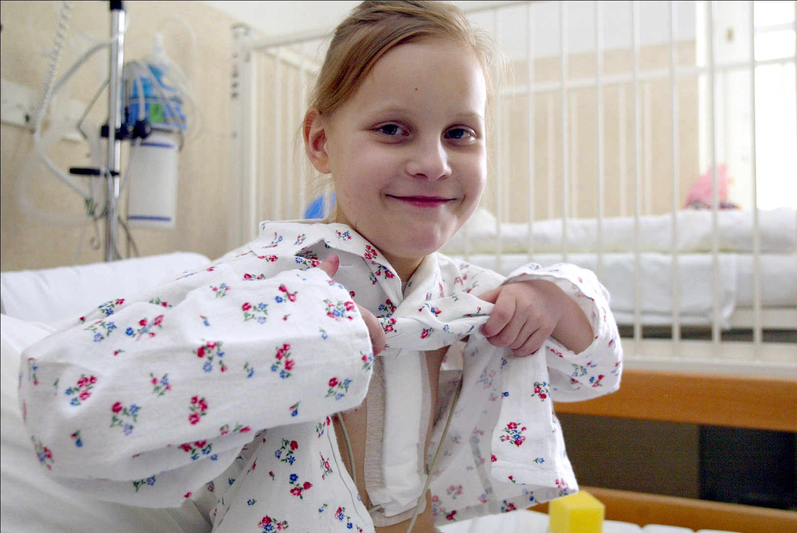
Centrum kardiovaskulární a transplantační chirurgie Brno

Slide 33

Centrum kardiovaskulární a transplantační chirurgie Brno

